Slide 1
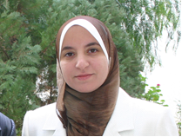

مهارات اللغة العربية
الوحدة الرابعة
مهارة الكتابة «المستوى الأول»
الهمزة المتوسطة
(4 / 4)
_{د. ابتسام حسين جميل}
أستاذ مشارك – علم اللغة والأصوات - جامعة فيلادلفيا
د. ابتسام حسين جميل

Slide 2
قاعدة كتابة الهمزة المتوسطة:
يَعْتَمِدُ كتابة الهمزة المتوسطة في العربية على قاعدة "الحركة الأقوى" وما يناسبها من الأحرف.
والحركات بحسب قوتها تُرَتَّبُ على النحو الآتي:

Slide 3
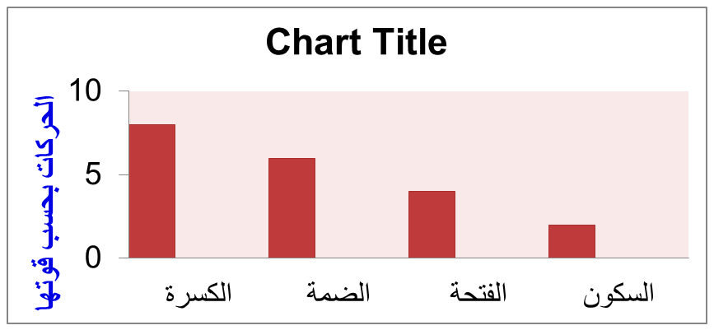
ترتيب الحركات بحسب قوتها
الكسرة [ ئـ ]
الضمة [ ؤ ]
الفتحة [ أ ]
السكون [ء]

Slide 4
كيفية تطبيق القاعدة
لكتابة الهمزة المتوسِّطة يُنظَرُ في حركتِها وحركة الحرف الذي قبلها، ثم تتم كتابتها على الرسم الذي يُناسب الحركة الأقوى.

Slide 5
الكلمة | كتابتها | سبب رسم الهمزة
سُ ءِ لَ | سُئِلَ | حركة الهمزة المتوسطة فيها الكسرة، وحركة ما قبلها الضم، والكسر أقوى من الضم، لهذا كتبت على نبرة.
سُ ءَ ا ل | سؤال | حركة الهمزة الفتح، وحركة الحرف الذي قبلها الضم، والضم أقوى من الفتح، لهذا كتبت على واو.
مَ سْ ءَ لَ ة | مسألة | حركة الهمزة الفتح، وقبلها ساكن، والفتح أقوى، لهذا كتبت على ألف.

Slide 6
لاحظ رسم الهمزة المتوسطة في الكلمات الآتية، وطبق قاعدة أقوى الحركات، ثم أكمل الفراغ على النمط نفسه:
سأل، وَأَدَ، مأدُبة، يأمر، مأوى، جُرْأة، ............. ، ................
مؤذن، رؤية، يؤجل، أَؤُنَبِّئكم،شؤون، يَقْرَؤُه ، ............ ، .........
- سَئِمَ، شِئْنَ، نائِين، متجرِّئِين، مُهَنِّئَة، ............. ، .................

Slide 7
تنبَّهْ:
القاعدة السابقة التي بيناها في كتابة الهمزة المتوسطة هي القاعدة العامة؛ ولكن هناك استثناءات تخرج عن هذه القاعدة و يتمثل أهمها بالآتي:

Slide 8
2- الهمزة المتحرِّكة
(بالضم أو الكسر أو الفتح) بعد ياء
ساكنة أو مديّة تكتب على نبرة؛ مثال:
هيْئة، خطيئة، بطيئة، مشيئة، وضيئة، أكمل على النمط نفسه: .............. ، ...............
1- الهمزة المفتوحة
بعد ألف مد، تكتب مُنفرِدة؛
مثال: قراءَة، تساءَل، أصدقاءَهُ، أكمل على النمط نفسه .........،...........
تذكر
تذكر

Slide 9


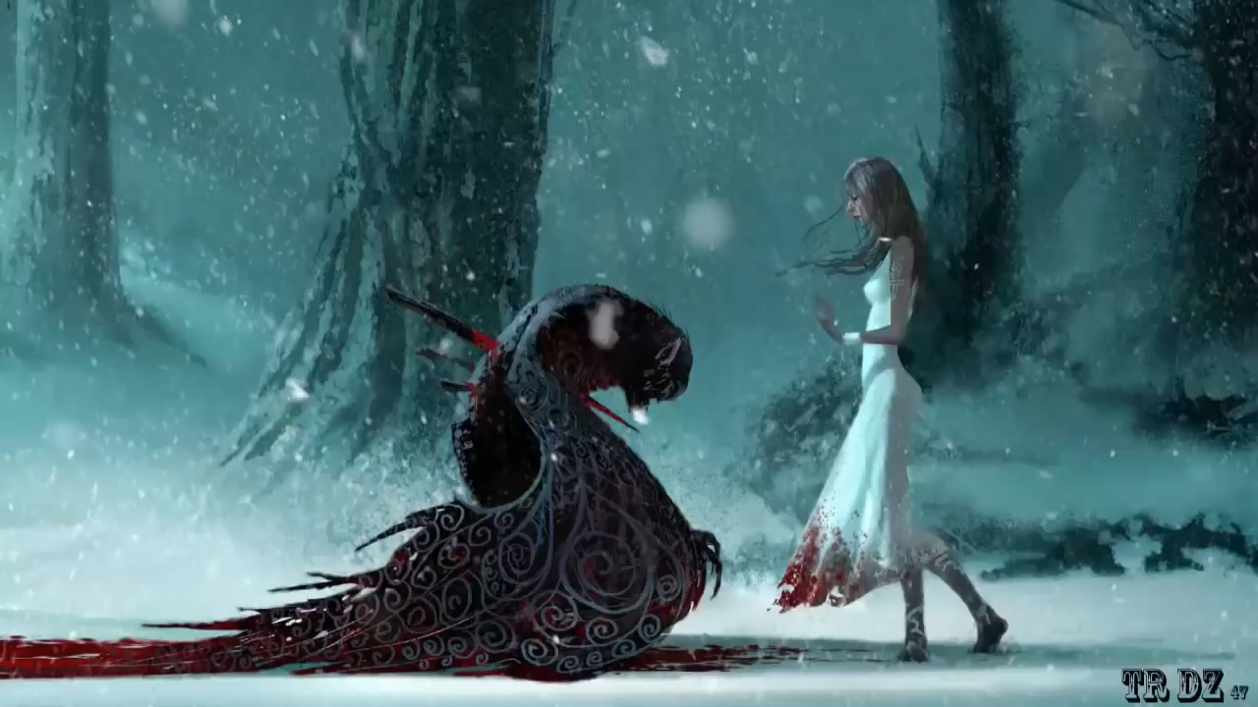
تدريب : الكلمات الآتية اشتقت من الجذر " س ء ل " ورسمت همزتها بصور متنوعة، ميِّز ما كان صائبا منها – بوضع علامة صح - وصوِّب ما جاء خاطئًا منها:
سَأَلَ | تَسائَل | مَساءِل | مسؤول | سُؤال
سُؤِلَ | تساأُلَ | مسأَلة | مُتسائِل | تساؤُل

Slide 10
اكتب الكلمات التي تسمعها في الفراغات المتروكة في الجمل الآتية:
إن للشيطان .......... فمن وفق لمعرفة ........... فيها كان من الناجين.
.............. في الحياة كثيرة.
يبدو أنه .................. بهذا العمل.
أحب أن ............... بالحياة.
[ مكائد - طرائقه ]
[ أعباؤه]
[ متفائل]
[ أتفاءل]

Slide 11
سالت دماءهم
وقد تسائل رجل الأعمال
أثناء قرائتي لهذا الكتاب
سنساعد على إنشاءها
كما تحدَّثَ عن الانتمائات للقيادة الهاشمية
أضاء شموعًا كثيرة كانت مطفئة
قال بجُرئة غير مألوفة
لتصبح أكثر ملائمة
أخطاء إملائية وردت في الصحف
(دماؤهم)
(تساءل)
(قراءتي)
(إنشائها)
(الانتماءات)
(مطفأة)
(بجرأة)
(ملاءمة)

Slide 12


شكرا لمتابعتكم

